Slide 1
Inimigo Global
APRENDA A ENFRENTAR A DEPRESSÃO.
HA - 177 – O vem aflito Coração

Slide 2
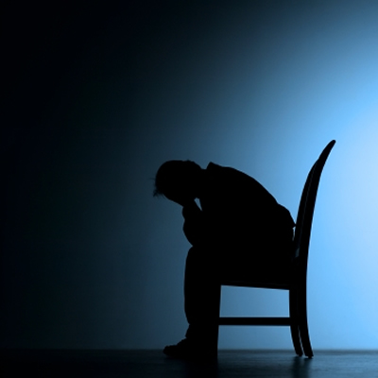
Inimigo Global
Mais de 350 milhões de pessoas ao redor do mundo sofrem de depressão, e o número só tende a aumentar.

Slide 3
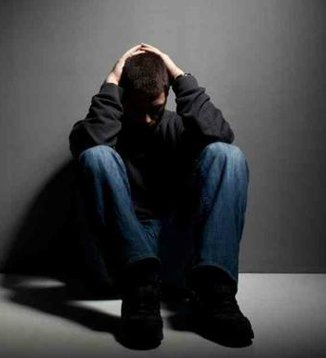
O que é depressão?
A depressão é uma doença “do corpo como um todo”, que compromete seu corpo, humor e pensamento. Ela afeta a forma como você se alimenta e dorme, como se sente em relação a si próprio e como pensa sobre as coisas.
Por ano, cerca de 1 milhão de pessoas morram impulsionadas pela depressão.

Slide 4
Sintomas?
Perda do apetite e/ou peso, ou excesso de apetite e ganho de peso;
Diminuição da energia; fadiga, sensação de desânimo;
Idéias de morte ou suicídio; tentativas de suicídio;
Inquietação, irritabilidade;
Dificuldade para concentrar-se, recordar e tomar decisões;
Sintomas físicos e persistentes que não respondem a tratamento; por exemplo: dor de cabeça, distúrbios digestivos e dor crônica.

Slide 5
Sintomas?
Tristeza persistente, ansiedade ou sensação de vazio;
Sentimentos de desesperança, pessimismo;
Sentimentos de culpa, inutilidade, desamparo;
Perda do interesse ou prazer em passatempos e atividades que anteriormente causavam prazer, incluindo a atividade sexual;
Insônia, despertar matinal precoce ou sonolência excessiva;

Slide 6
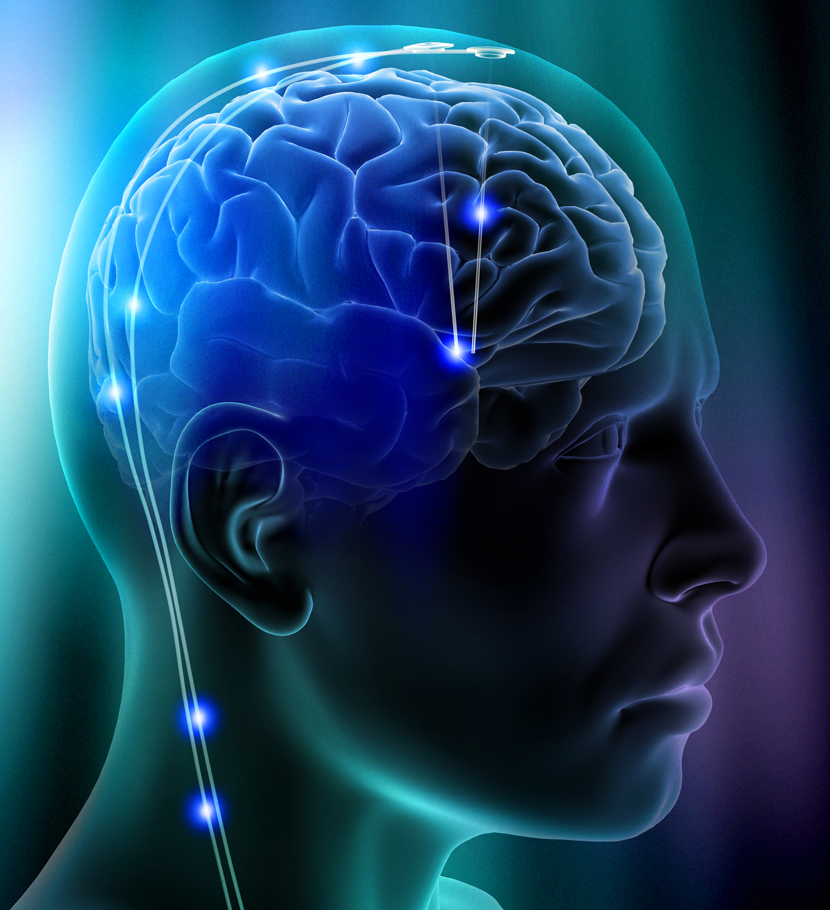
Qual é o gatilho?
Alteração química no cérebro
Genética da Família herdada
Evento estressante
  Morte de um familiar
  Divórcio
  Perda de um emprego
  Uso de Cafeína, Alcool, cigarros e Drogas
  Vida Urbana

Slide 7
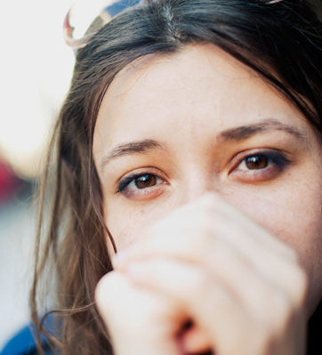
A mulher é mais atingida!
Em cada 100 mulheres, 22 delas sofrerão de algum episódio depressivo em algum momento da vida, número alto comparado a 13 homens em cada 100.

Slide 8
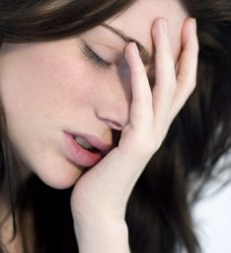
Por que?
Flutuação hormonal;
Transtorno Afetivo Sazonal (“Depressão de inverno”);
Não são igualadas aos homens (em algumas culturas);
Exigência de dupla ou tripla jornada;
Infertilidade ou aborto;
Contraceptivos;
Pós-parto, etc.

Slide 9
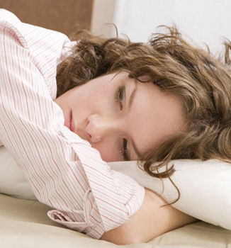
Os efeitos colaterais
Perda de concentração;
Culpa e baixa autoestima;
Distúrbio no sono;
Perda ou ganho de peso;
Perde o encanto nas relações sociais.

Slide 10
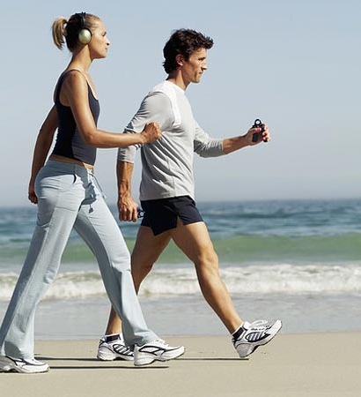
Precisa-se de ajuda!
É necessário procurar um conselheiro, psicólogo ou psiquiatra profissional
Nunca julgue por falta de Fé, estimule a ir a igreja.
O exercício físico também faz bem!
“Um estudo publicado em 2005 descobriu que andar rápido durante cerca de 35 minutos por dia, cinco vezes por semana, ou 60 minutos por dia, três vezes por semana, melhorou significativamente os sintomas em pessoas com depressão leve a moderada.”
Notes:
O título também pode ser HELP!

Slide 11

Precisa-se de ajuda!
Mudar os hábitos alimentares é fundamental!
Luz do Sol Regular. Eclesiastes 11:7
Confiar no poder de Deus!
“Venham a Mim, todos os que estão cansados e sobrecarregados, e Eu lhes darei descanso”. Mt. 11:28
Notes:
O título também pode ser HELP!

Slide 12

Por que estar depressivo é tão perigoso? Qual é um dos maiores riscos?
O que pode levar uma pessoa a um estado depressivo?
Quais são os efeitos que a depressão causa no indivíduo?
Qualquer um pode ajudar a curar a depressão? Quem é o Maior dos psicólogos e psiquiatras?
HF: Me Cura – Jesus Luz do Mundo
Notes:
O título também pode ser HELP!

